Slide 1
Mein gestriger Tag oder was habe ich gestern gemacht
Starke Verben im Perfekt

Slide 2
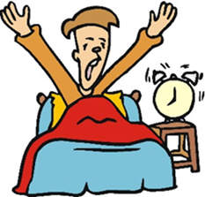
aufstehen
Ich bin um 6 Uhr aufgestanden.
Und du? Wann bist du aufgestanden?

Slide 3
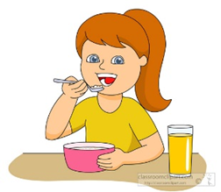
essen, trinken
Ich habe nichts zum Frühstück gegessen.
Ich habe nur einen Tee getrunken.
Und du? Was hast du zum Frühstück gegessen und getrunken?

Slide 4

zur Schule gehen / fahren
Ich bin um 7 Uhr mit dem Auto zur Schule gefahren.
Und du? Wann bist du zur Schule gegangen?
Bist du mit dem Bus gefahren? Bist du zu Fuß gegangen?

Slide 5
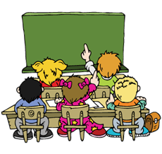
in der Schule sein
Ich bin von 7.20 Uhr bis 14.30 in der Schule gewesen.
Ich war von 7:20 bis 14.30 in der Schule. (Präteritum)
Und du? Von wann bis wann warst du in der Schule??

Slide 6
im Unterricht schreiben, lesen, sprechen
Ich habe im Unterricht an die Tafel geschrieben.
Und du? Hast du auch etwas geschrieben?
Ich habe einen Text gelesen.
Hast du auch etwas gelesen?
Ich habe mit Kollegen gesprochen.
Hast du mit deinen Freunden gesprochen?

Slide 7
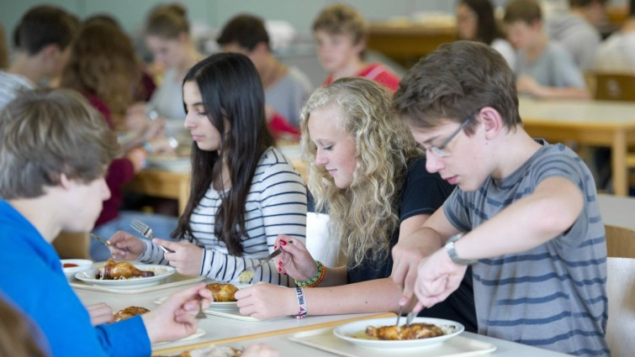
zu Mittag essen
Ich habe um 15:30 Uhr zu Mittag gegessen.
Und du? Wann hast du zu Mittag gegessen? Hast du zu Hause oder in der Schulmensa zu Mittag gegessen?

Slide 8
kommen
Ich bin um 15 Uhr nach Hause gekommen.
Und du? Wann bist du nach Hause gekommen?

Slide 9
Freunde treffen
Ich habe am Nachmittag meine Freunde getroffen.
Hast du auch gestern Nachmittag deine Freunde getroffen?

Slide 10
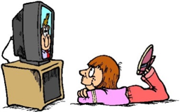
fernsehen
Am Abend habe ich etwa zwei Stunden ferngesehen.
Hast du auch ferngesehen?

Slide 11
ins Bett gehen
Ich bin um halb Mitternacht ins Bett gegangen.
Wann bist du ins Bett gegangen?

Slide 12

lesen
Vor dem Einschlafen habe ich noch eine Stunde gelesen.
Hast du auch ein Buch gelesen?

Slide 13
ich bin aufgestanden
ich habe gegessen
ich habe getrunken
ich bin gefahren
ich bin gegangen
ich bin gewesen >> ich war
ich habe geschrieben
ich habe gelesen
ich habe gesprochen
ich bin gekommen
ich haben getroffen
ich habe ferngesehen
aufstehen
essen
trinken
fahren
gehen
sein
schreiben
lesen
sprechen
kommen
treffen
fernsehen

Slide 14
HAUSAUFGABE
Wann bist du gestern aufgestanden?
Was hast du zum Frühstück gegessen und was getrunken?
Wann bist du zur Schule gegangen?
Bist du zu Fuß gegangen oder bist du mit dem Bus gefahren?
Habt ihr einen Test geschrieben?
Habt ihr etwas Interessantes gelesen?
Wann bist du nach Hause gekommen?
Hast du am Nachmittag deine Freunde getroffen?
Hast du am Abend ferngesehen?
Wann bist du ins Bett gegangen?
Namig: da se ne bodo vsi odgovori začeli z ICH, lahko nekatere začneš z navedbo ure (Um … Uhr … )

Slide 15
Mein gestriger Tag
1. Wann bist du gestern aufgestanden?
Ich bin um 6.00 Uhr aufgestanden.
Gestern bin ich um 6.00 Uhr aufgestanden.
2. Was hast du zum Frühstück gegessen und was getrunken?
Ich habe nichts zum Frühstück gegessen. Ich habe nur eine Tasse Tee getrunken.
Ich habe Brot mit Marmelade gegessen und ein Glas Milch getrunken.
Ich habe Müsli mit Joghurt gegessen.
Ich habe nichts getrunken.
3. Wann bist du zur Schule gegangen/gefahren? Bist du zu Fuß gegangen oder bist du mit dem Bus gefahren?
Ich bin um 7.00 Uhr mit dem Auto zur Schule gefahren.
Ich bin um 7.00 Uhr zu Fuß zur Schule gegangen.

Slide 16
4. Hast du einen Test geschrieben?
Ja, ich habe einen Mathematiktest geschrieben.
Nein, gestern habe ich keinen Test geschrieben.
5. Hast du etwas Interessantes gelesen?
Nein, ich habe nichst Interessantes gelesen.
Ja, ich habe einen Interessanten Text über … gelesen.
6. Von wann bis wann bist du in der Schule gewesen?
Von wann bis wann warst du in der Schule?
Ich bin von 7.20 Uhr bis 14.30 in der Schule gewesen.
Ich war von 7:20 bis 14.30 in der Schule. (Präteritum)
7. Wann bist du nach Hause gekommen?
Ich bin um 14.30 Uhr nach Hause gekommen.
Gestern bin ich um 14.30 Uhr nach Hause gekommen.

Slide 17
8. Wann hast du zu Mittag gegessen?
Um 15.00 Uhr habe ich zu Mittag gegessen.
9. Hast du am Nachmittag deine Freunde getroffen?
Ja, ich habe am Nachmittag meine Freunde getroffen. Ich habe mit meinen Freunden gesprochen.
Nein, ich habe meine Freunde am Nachmittag nicht getroffen.
Ich habe meine Freunde angerufen.
10. Hast du am Abend ferngesehen?
Am Abend habe ich etwa zwei Stunden ferngesehen.
Nein, am Abend habe ich nicht ferngesehen.
Nein, ich habe vor dem Einschlafen noch eine Stunde gelesen.
11. Wann bist du ins Bett gegangen?
Ich bin um halb Mitternacht ins Bett gegangen.

